Slide 1
Case report 87 yrs, Sore throat, hoarseness, fatigue and dyspnea Simple case or a trap?
Θάλεια Παναγιωτοπούλου
Γενική Ιατρός

Slide 2
Παρούσα Νόσος (Ι)
Κύρια αίτια προσέλευσης
Φαρυγγαλγία και κόπωση

Slide 3
Παρούσα νόσος (ΙΙ)
Βράγχος φωνής, φαρυγγαλγία και προοδευτική κόπωση από εβδομάδων
Οίδημα προσώπου εντοπισμένο κυρίως περιοφθαλμικά
ΔΕΝ αναφέρονται θωρακικό άλγος, δύσπνοια, αρθραλγίες ή μυαλγίες

Slide 4
Ατομικό Αναμνηστικό (Ι)
Αρτηριακή Υπέρταση
Δυσλιπιδαιμία
Χρόνια Νεφρική Νόσος (BUN: 2,22 mg/dL)
Γαστροοισοφαγική παλινδρόμηση
Διαταραχή οισοφαγικής κινητικότητας
Ανεύρυσμα κοιλιακής αορτής
Χρόνιος πόνος οσφυικής μοίρας ΣΣ
Υποθυρεοειδισμός (TSH: 3,38 μU/ml)

Slide 5
Ατομικό αναμνηστικό (ΙΙ)
Κατάθλιψη
Υποτροπιάζουσες λοιμώξεις ουροποιητικού
Νοσηλεία για λοίμωξη αναπνευστικού
Χ/κες επεμβάσεις: Αγγειοπλαστική ΔΕ νεφρικής αρτηρίας, Χολοκυστεκτομή, Λοβεκτομή ΔΕ μέσου λοβού πνεύμονα (καλοήθους χαρακτήρα), Προστατεκτομή (λόγω ΚΥΠ), χ/θεν Σύνδρομο Καρπιαίου σωλήνα

Slide 6
Ατομικό Αναμνηστικό (ΙΙΙ)

Slide 7
Οικ. ιστορικό, Συνήθειες
Πατέρας απεβίωσε λόγω καρκίνου
Υιός με σαρκοείδωση
Κάπνισμα (-), διακοπή προ ετών
Αλκοόλ (-)
Εμβολιασμοί (+)

Slide 8
Φαρμακευτική αγωγή
Atenolol
Vit D
Fluticasone propionate and Salmoterol inhaler
Aspirin
Citalopram
Fluticasone nasal spray
Atorvastatin
Omeprazole
Levothyroxine

Slide 9
Φαρμακευτική αγωγή (ΙΙ)
Φαρμακευτική αγωγή στην οποία εμφάνισε αντίδραση:
Lisinopril (εμφάνισε βήχα)
Zolpidem tartrate (εφιάλτες)

Slide 10
Κλινική Εξέταση (Ι)
Ανεξάρτητος ασθενής, διαμένει μόνος, συνταξιούχος
Ευχάριστος, χαμογελαστός, χωρίς δυσφορία
Βράγχος φωνής
ΑΠ 130/72 mmHg, Σφ: 59 bpm, SatO2: 96% Χ.Ο., ΒΜΙ: 29,9 (αύξηση ΒΣ 4,5 kg σε ένα μήνα)

Slide 11
Κλινική Εξέταση (Ι)
Ανεξάρτητος ασθενής, διαμένει μόνος, συνταξιούχος
Ευχάριστος, χαμογελαστός, χωρίς δυσφορία
Βράγχος φωνής
ΑΠ 130/72 mmHg, Σφ: 59 bpm, SatO2: 96% Χ.Ο., ΒΜΙ: 29,9 (αύξηση ΒΣ 4,5 kg σε ένα μήνα)

Slide 12
Κλινική εξέταση (ΙΙ)
Οίδημα προσώπου
Περικογχικό οίδημα
Λοιπή Κ/Ε χωρίς παθολογικά ευρήματα

Slide 14
Διαφορική διάγνωση
1. Λειτουργική δυσφωνία
2. Λοιμώξεις: Οξεία λαρυγγίτιδα (κοινή), συχνά με λοίμωξη του ανώτερου αναπνευστικού. Συνήθως ιογενείς λοιμώξεις (μπορεί να υπάρχει λοίμωξη από σταφυλόκοκκους ή στρεπτόκοκκους). Άλλες λοιμώξεις - μύκητες ή φυματίωση
3. Καλοήθεις παθήσεις του λάρυγγα: Υπερβολική κατάχρηση φωνής - κοινό. Καλοήθεις βλάβες των φωνητικών χορδών, π.χ. οζίδια (κόμβοι τραγουδιστή), πολύποδες και θηλώματα.
4. Κακοήθειες: Καρκίνωμα του λάρυγγα - το κάπνισμα είναι σημαντικός παράγοντας κινδύνου. Άλλοι όγκοι λαιμού ή θώρακα, π.χ. καρκίνος του πνεύμονα , λέμφωμα , καρκίνος του θυρεοειδούς.

Slide 15
Διαφορική διάγνωση (ΙΙ)
5. Νευρολογικές: Παράλυση λαρυγγικού νεύρου: διάφορες αιτίες, συμπεριλαμβανομένου του καρκίνου του πνεύμονα, άλλων όγκων και θωρακικής αορτής. Εγκεφαλικό επεισόδιο και άλλες εστιακές βλάβες του εγκεφάλου. Νόσο του Πάρκινσον (αλλαγή φωνής μπορεί να είναι ένα αρχικό σύμπτωμα).Νόσο του κινητικού νευρώνα. Ιδιοπαθή τρόμο. Μυασθένεια Gravis
6. Συστηματικές:
Ενδοκρινικού συστήματος: υποθυρεοειδισμός, μεγαλακρία.
Η ρευματοειδής αρθρίτιδα επηρεάζει τις αρθρώσεις του αρυταινοειδούς χόνδρου.
Κοκκιωματώδης νόσος, π.χ. σαρκοειδική, φυματίωση, σύφιλη, κοκκιωμάτωση Wegener.
Αυτοάνοσες διαταραχές μπορούν να επηρεάσουν το λάρυγγα

Slide 16
Εργαστηριακός Έλεγχος 1
Εργαστηριακά | Αποτελέσματα
Na⁺ | 137 mmol/L
K⁺ | 4,2 mmol/l
Cl⁻ | 101 mmol/L
CO₂ | 22,3 mmol/L
BUN | 28 mg/dL
Cr | 3,04 mg/dL
ALP | 49 U/L
AST | 90 U/L
ALT | 46 U/L
CK | 2713 U/L
TRG | 190 mg/dL
TCHOL | 203 mg/dL
HDL | 52 mg/dL
LDL | 113 mg/dL

Slide 17
Εργαστηριακός Έλεγχος 1
Εργαστηριακά | Αποτελέσματα
Na⁺ | 137 mmol/L
K⁺ | 4,2 mmol/l
Cl⁻ | 101 mmol/L
CO₂ | 22,3 mmol/L
BUN | 28 mg/dL
Cr | 3,04 mg/dL
ALP | 49 U/L
AST | 90 U/L
ALT | 46 U/L
CK | 2713 U/L
TRG | 190 mg/dL
TCHOL | 203 mg/dL
HDL | 52 mg/dL
LDL | 113 mg/dL

Slide 18
Τι κάνουμε?

Slide 19
Επείγουσα εκτίμηση
11 ημέρες μετά την επίσκεψη
Επιδείνουσα κόπωση, δύσπνοια, επιδείνωση οιδήματος προσώπου, πρόσληψη ΣΒ, βήχα (λευκωπή απόχρεμψη), λαρυγγίτιδα
ΔΕΝ αναφέρονται θωρακικό άλγος ή αρθραλγίες

Slide 20
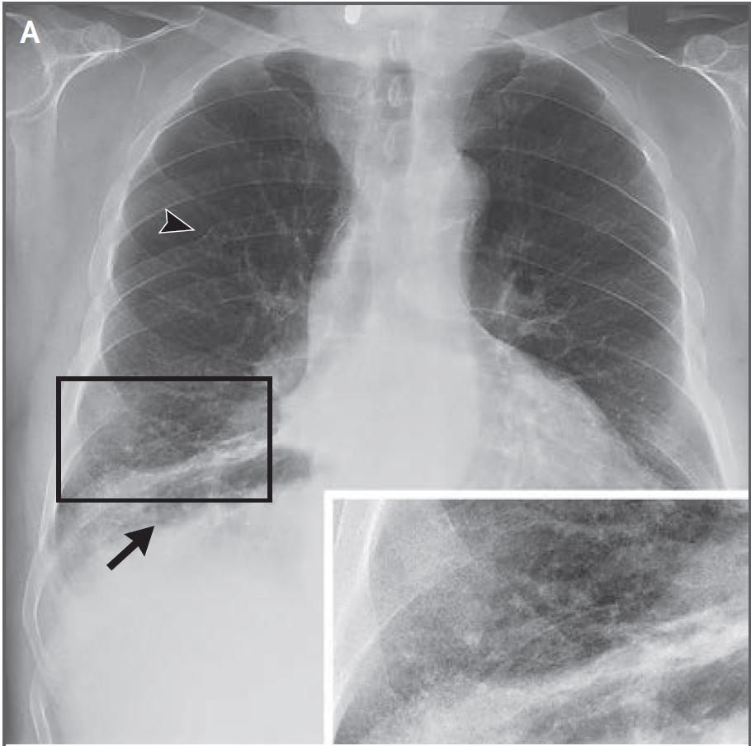
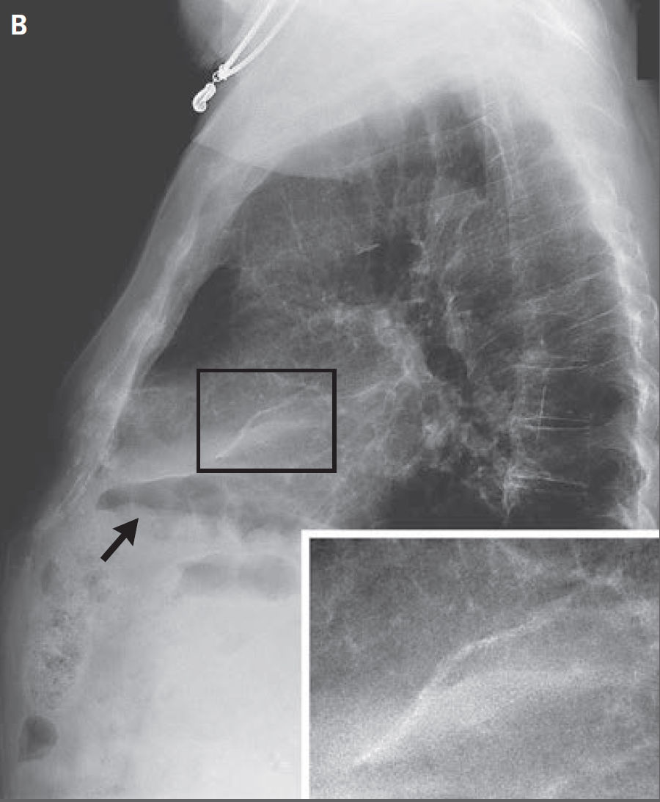
Επείγουσα εκτίμηση (ΙΙ)

Slide 21
Εργαστηριακός Έλεγχος 2
Εργαστηριακά | Αποτελέσματα μετά την 1^{η} εκτίμηση | Αποτελέσματα 11 ημέρες αργότερα
Na⁺ | 137 mmol/L | 134 mmol/L
K⁺ | 4,2 mmol/l | 4,2 mmol/L
Cl⁻ | 101 mmol/L | 96 mmol/L
CO₂ | 22,3 mmol/L | 24,6 mmol/L
BUN | 28 mg/dL | 33 mg/dL
Cr | 3,04 mg/dL | 3,08 mg/dL
ALP | 49 U/L | 43 U/L
AST | 90 U/L | 163 U/L
ALT | 46 U/L | 72 U/L
CK | 2713 U/L | 5358 U/L
TRG | 190 mg/dL
TCHOL | 203 mg/dL
HDL | 52 mg/dL
LDL | 113 mg/dL

Slide 22
Επαναπροσδιορισμός προβλημάτων ασθενούς
Συμπτώματα: Κόπωση, Φαρυγγαλγία, Περικογχικό οίδημα και οίδημα προσώπου, Βράγχος φωνής, Δύσπνοια κόπωσης, ↑ ΣΒ
Σημεία: Αύξηση CK, AST, ALT, επιδείνωση νεφρικής λειτουργίας
Ηχ: ΑΥ, ΔΛΠ, Υποθυρεοειδισμός, ΓΟΠΝ, Πολυφαρμακία, Πολλαπλές νόσοι

Slide 25
Διαφορική Διάγνωση (Ι)
1. Λειτουργική δυσφωνία
2. Λοιμώξεις: Οξεία λαρυγγίτιδα (κοινή), συχνά με λοίμωξη του ανώτερου αναπνευστικού. Συνήθως ιογενείς λοιμώξεις (μπορεί να υπάρχει λοίμωξη από σταφυλόκοκκους ή στρεπτόκοκκους). Άλλες λοιμώξεις - μύκητες ή φυματίωση
3. Καλοήθεις παθήσεις του λάρυγγα: Υπερβολική κατάχρηση φωνής - κοινό. Καλοήθεις βλάβες των φωνητικών χορδών, π.χ. οζίδια (κόμβοι τραγουδιστή), πολύποδες και θηλώματα.
4. Κακοήθειες: Καρκίνωμα του λάρυγγα - το κάπνισμα είναι σημαντικός παράγοντας κινδύνου. Άλλοι όγκοι λαιμού ή θώρακα, π.χ. καρκίνος του πνεύμονα , λέμφωμα , καρκίνος του θυρεοειδούς.

Slide 26
Διαφορική Διάγνωση (ΙΙ)
5. Νευρολογικές: Παράλυση λαρυγγικού νεύρου: διάφορες αιτίες, συμπεριλαμβανομένου του καρκίνου του πνεύμονα, άλλων όγκων και θωρακικής αορτής. Εγκεφαλικό επεισόδιο και άλλες εστιακές βλάβες του εγκεφάλου. Νόσο του Πάρκινσον (αλλαγή φωνής μπορεί να είναι ένα αρχικό σύμπτωμα).Νόσο του κινητικού νευρώνα. Ιδιοπαθή τρόμο. Μυασθένεια Gravis
6. Συστηματικές:
Ενδοκρινικού συστήματος: υποθυρεοειδισμός, μεγαλακρία.
Η ρευματοειδής αρθρίτιδα επηρεάζει τις αρθρώσεις του αρυταινοειδούς χόνδρου.
Κοκκιωματώδης νόσος, π.χ. σαρκοειδική, φυματίωση, σύφιλη, κοκκιωμάτωση Wegener.
Αυτοάνοσες διαταραχές μπορούν να επηρεάσουν το λάρυγγα

Slide 27
Διαφορική Διάγνωση (ΙΙΙ)
1. Λειτουργική δυσφωνία
2. Λοιμώξεις: Οξεία λαρυγγίτιδα (κοινή), συχνά με λοίμωξη του ανώτερου αναπνευστικού. Συνήθως ιογενείς λοιμώξεις (μπορεί να υπάρχει λοίμωξη από σταφυλόκοκκους ή στρεπτόκοκκους). Άλλες λοιμώξεις - μύκητες ή φυματίωση
3. Καλοήθεις παθήσεις του λάρυγγα: Υπερβολική κατάχρηση φωνής - κοινό. Καλοήθεις βλάβες των φωνητικών χορδών, π.χ. οζίδια (κόμβοι τραγουδιστή), πολύποδες και θηλώματα.
4. Κακοήθειες: Καρκίνωμα του λάρυγγα – το κάπνισμα είναι σημαντικός παράγοντας κινδύνου. Άλλοι όγκοι λαιμού ή θώρακα, π.χ. καρκίνος του πνεύμονα , λέμφωμα , καρκίνος του θυρεοειδούς.

Slide 28
Διαφορική Διάγνωση (IV)
5. Νευρολογικές: Παράλυση λαρυγγικού νεύρου: διάφορες αιτίες, συμπεριλαμβανομένου του καρκίνου του πνεύμονα, άλλων όγκων και θωρακικής αορτής. Εγκεφαλικό επεισόδιο και άλλες εστιακές βλάβες του εγκεφάλου. Νόσο του Πάρκινσον (αλλαγή φωνής μπορεί να είναι ένα αρχικό σύμπτωμα).Νόσο του κινητικού νευρώνα. Ιδιοπαθή τρόμο. Μυασθένεια Gravis
6. Συστηματικές:
Ενδοκρινικού συστήματος: υποθυρεοειδισμός, μεγαλακρία.
Η ρευματοειδής αρθρίτιδα επηρεάζει τις αρθρώσεις του αρυταινοειδούς χόνδρου.
Κοκκιωματώδης νόσος, π.χ. σαρκοειδική, φυματίωση, σύφιλη, κοκκιωμάτωση Wegener.
Αυτοάνοσες διαταραχές μπορούν να επηρεάσουν το λάρυγγα

Slide 29
Διαφορική Διάγνωση ( IV)
Κακοήθεια (ηλικία ?, ανώτερο θωρακικό τοίχωμα?, Σύνδρομο άνω κοίλης?)
Φλεγμονώδης μυοπάθεια (πολυμυοσίτιδα?, δερματομυοσίτιδα?, αποκλεισμού)
Υποθυρεοειδισμός (μυαλγίες?, οίδημα προσώπου?, λαμβάνει ΦΑ?)

Slide 30
Διάγνωση
Υποθυρεοειδισμός (TSH 144,1 μU/ml)

Slide 31
Για ποιον λόγο έχει υποθυρεοειδισμό?

Slide 33
Follow up
Εντός μηνός βελτίωση κλινικής εικόνας (βελτιωμένη δύσπνοια και κόπωση)
Τροποποίηση αγωγής σε levothyroxine 112 μg
4 μήνες αργότερα πλήρης ύφεση συμπτωματολογίας με φυσιολογικές τιμές ορμονών

Slide 34
Ευχαριστώ

